Slide 1
Бөлімнің тақырыбы: Ғаламтор және әлеуметтік желілер.
Морфология
Сабақтың тақырыбы: Ғаламтордың пайдасы мен зияны

Slide 2
Оқу мақсаттары: 7.О6. Оқылым стратегияларын қолдану: комментарий жасау, іріктеп оқу, зерттеп оқу;
7.ӘТН 4.1. Етістіктің есімше, көсемше түрлерін тілдесім барысында қолдану
Сабақ мақсаттары: Оқылым стратегияларын қолдану: комментарий жасау, іріктеп оқу, зерттеп оқиды.
Етістіктің есімше, көсемше түрлерін тілдесім барысында қолданады.
Бағалау критерийі:
Оқылым стратегияларын қолдану
Есімше, көсемше түрлерін тілдесімде қолдану.

Slide 3
«Ашық әңгіме» сауалнама сұрақтарына жауап беру.
1.Сіз күніне қанша уақытыңызды ғаламторда өткізесіз?
2.Қай әлеуметтік желіні жиі пайдаланасыз?
3.Ғаламторды жұмыс үшін пайдаланасыз ба, әлде демалғанда ма?
4.Соңғы рет қай білім сайтын қарадыңыз?
5.Ғаламторды тиімді пайдалану туралы сіздің ұсынысыңыз?

Slide 4

Оқылым алды
«Болжау» стратегиясы
Суреттер бойынша тақырып не жайында болатынын болжау.

Slide 5
Оқылым кезі
Мәтінді оқылым стратегияларын қолдана отырып оқы.
Қазір ғаламтордың әлеуеті асып тұр. Себебі ғаламтор пайда болғалы кітап оқитындардың қарасы азайған сыңайлы. Алайда ғаламтор бұрыннан сусындап келген кітаптың орнын баса алады ма?!
Әрине, әрбір өткен заманды, әрбір кезеңді жырлап келе жатқан кітап еш уақытта құндылығын жоймақ емес. Себебі кітап-алдыңғы шептің кейінгі ұрпаққа қалдырған мұрасы, көңілге түрлі ой түйгізетін, рухани жағынан есейтетін жан азығы. Осы уақытқа дейін білімнің бәрі кітапта ғана болып келді. Әйтсе де, атам қазақтың «уақыт керуеніне бөгет жоқ» дегені рас.
Бүгінгі күні кешегі бабалары­мыздың шамның жарығымен кітап оқу ескі заманы артта қалып, жаңа техноло­гиялардың саны артып, ғылым да күннен-күнге даму үстінде. Соның бір парасы «әлемді торлаған ғаламтор». Болашағы зор ғаламтордың пайда болғанынан бері, халық кітап оқудан қалды деуге болады.

Slide 6
Өйткені бұрындары әрқайсысы жеке-жеке ұсынылатын аудио, бейне жазбалар, суреттер, әндер, оқулықтар, әдебиеттерді қазір бір ғана ғаламтордан-ақ пайдалана аласың. Қаншама қажеттіліктің бір жерде шоғырлануы халық үшін тиімді, әрине. Ендеше, ғаламтордың да пайдасын жоққа шығаруға болмайды. Сол арқылы біз басқа елдермен де байланысқа шығамыз, көптеген деректерге қанығамыз және ға­лам­тор еліміздің, әлемнің түкпір-түкпірін­де орын алып жатқан оқиғаларды, жаңа­лық­тарды тез жеткізуші. Ғаламторда том-том кітаптардың ықшамдалған нұс­қасын оқуға мүмкіндік бар. Әрине, онысы уақыт үнемділігі үшін жақсы. Дегенмен монитор алдында көсіліп отыра берсек, бас ауырып, көру қабілет те нашарлайтыны анық. http://edurk.kz/kz/news/1627-ktaptan_alamtor_ozdy_ma/

Slide 7
Дескриптор
-мәтіндегі маңызды 2 ақпаратты іріктейді- 2 балл
- негізгі ақпаратқа комментарий жазады- 2 балл
- комментарий барысында есімше, көсемше формаларын қолданады- 2 балл

Slide 8
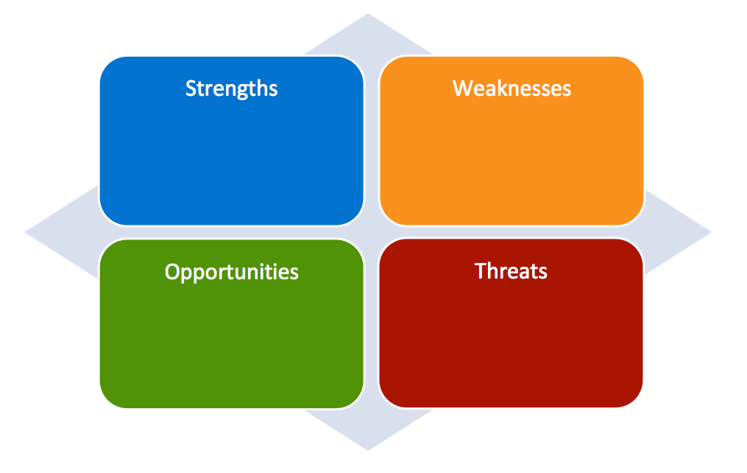
Қорытынды
«Ғаламтордың пайдасы мен зияны» тақырыбында
SWOT талдау жасаңыз.
Дескриптор
ғаламтордың күшті жақтарын анықтайды- 1б
- әлсіз тұстарын нақтылайды-1 б
-мүмкіндіктерін дәлелдейді-1 б
-қаупін болжайды- 1б

Slide 9
Рефлексия
Менің ойымша ...
Себебі ,мен оны ..
Оны мен ... деген дәлелдермен,мысалдармен дәлелдей аламын.
Осыған байланысты мен ... деген шешімге келдім.

